Slide 1
Birdjaus
Integrantes: Diego Alday
Darwin Jerez
Curso : 2mB

Slide 2
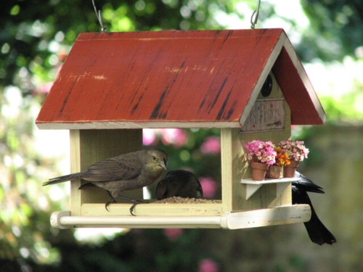
¿Quiénes SOMOS?
Somos un par de alumnos del colegio Hispano Britanico de Iquique, en un proyecto escolar estamos vendiendo casitas para pajaros.

Slide 3
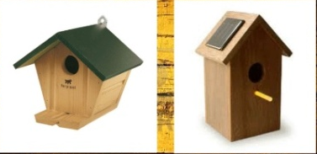
Nuestros objetivos
Nuestra empresa esta dedicada completamente a la creación y venta de casas para aves, especialmente diseñanadas para distintos tipos de aves. Nuestra asociación es con fines del lucro y de organización formal y lineal.

Slide 4
Nuestros productos
TAMAÑOS BIRDJAUS’s
S : 15x20x15 cm
M : 15x20x20 cm
L : 20x25x20 cm
XL : 25x20x25 cm
BIRDJAUS PREMIUM*: 30x35x30 cm
*incluye bebedero ‘piscina’.

Slide 5
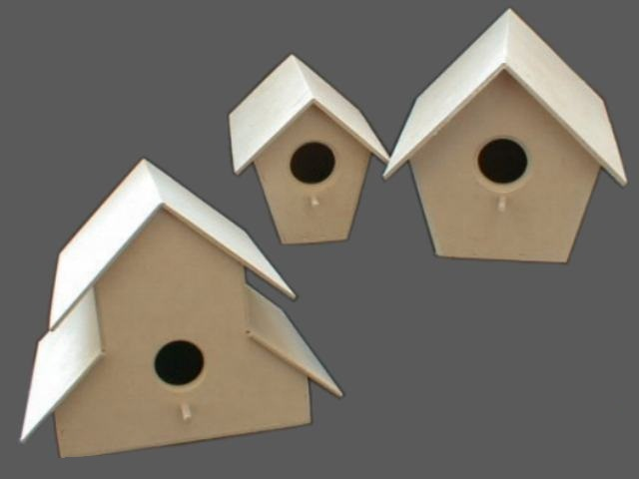
Valores
S: $20.000
M: $25.000
L: $30.000
XL: $35.000
Birdjaus Premium: $55.000

